Slide 1
Ilmanvaihto ja sisäilmasto
Opetusmateriaali sisäilma-asioita opiskelevien ammattilaisten käyttöön Osa 6/9

Slide 2
Saatteeksi opetusmateriaalin käyttöön
Opetusmateriaali sisältää yleistä tietoa sisäilmaston epäpuhtauksista, ilmanvaihtojärjestelmän vaikutuksesta sisäilmaston laatuun, sisäilmastoselvityksen vaiheista, altistumisen ja terveydellisen merkityksen arvioinnista sekä riskiviestinnästä ja koetun sisäympäristön arvioimisesta. Materiaali on tarkoitettu oppilaitosten käyttöön ja sitä voidaan hyödyntää sekä täydennys- että tutkintokoulutuksissa, jotka pätevöittävät kosteus- ja homevaurioiden korjaushankkeissa mukana olevia asiantuntijoita (rakennusterveysasiantuntijat, sisäilma-asiantuntijat, kuntotutkijat, korjaussuunnittelijat ja korjaustyönjohtajat). Opetusmateriaalia voidaan hyödyntää kokonaisuutena tai yksittäisinä aihealueina. Jos materiaalista käytetään yksittäisiä sivuja tai taulukoita, on materiaalin alkuperäinen lähde aina ilmoitettava.
Epäpuhtauslähteitä käsittelevissä osissa käsitellään epäpuhtauksien eri lähteitä, tutkimusmenetelmiä ja tutkimustulosten tulkintaan liittyviä ohje-, viite- ja toimenpidearvoja. Käsiteltäviä epäpuhtauksia ovat mikrobit, kemialliset epäpuhtaudet, villakuidut ja asbesti. Sisäilmaston olosuhteita käsittelevässä osiossa käydään lävitse sisäilman lämpötilan, suhteellisen kosteuden, radonin ja melun mittausmenetelmiä ja mittaustulosten tulkintaohjeita sekä toimenpidearvoja. Lisäksi osiossa käsitellään suhteellisen kosteuden mittaamista rakenteista eri menetelmillä. Ilmanvaihtoon liittyvässä osiossa käsitellään eri ilmanvaihtojärjestelmien toimintaperiaatteita sekä niiden vaikutusta sisäilmaston laatuun. Osiossa käsitellään ilmanvaihtojärjestelmien yleisimpiä epäpuhtauslähteitä, ilmanvaihtoon liittyviä määräyksiä ja suosituksia sekä ohjeita ilmanvaihtojärjestelmien puhtauden hallintaan. Opetusmateriaalissa käsitellään sisäilmastoselvityksen eri vaiheita, altistumisen ja terveydellisen merkityksen arvioinnin haasteita ja menetelmiä sekä koetun sisäympäristön merkitystä sisäilmasto-ongelmaan ja sen selvittämiseen. Sisäilmastoselvityksen vaiheita käsittelevässä osiossa käsitellään lyhyesti myös riskiviestinnän haasteita ja merkitystä selvitysprosessissa.
Opetusmateriaali on tehty Savonia ammattikorkeakoulun rakennustekniikan opintoihin liittyvänä projektityönä, josta se on täydennetty kosteus- ja hometalkoiden käyttöön opetusmateriaaliksi. Opetusmateriaalin on tehnyt Veli-Matti Pietarinen ja projektityötä ovat ohjanneet Savonia ammattikorkeakoululta Helmi Kokotti, Markku Rusi ja Pasi Haataja.
Aineiston sisältöä saa muokata vain tekijän luvalla. Opetusmateriaalissa mahdollisesti olevista virheistä tai puutteista toivotaan palautetta suoraan tekijälle osoitteeseen vmpietarinen@hotmail.com tai kosteus- ja hometalkoiden osoitteeseen hometalkoot.ym@ymparisto.fi. Asialliset ja yksilöidyt korjausehdotukset huomioidaan seuraavan päivityksen yhteydessä.
Lisätietoa / palautteet:
Veli-Matti Pietarinen
vmpietarinen@hotmail.com

Slide 3
Sisällysluettelo:
Sisäilmaston ohje- ja toimenpidearvot
Eduskunnan tarkastusvaliokunnan raportti
Yleistä lainsäädännöstä
Rakentamismääräyskokoelma D2
Asumisterveysasetus
Asumisterveysasetuksen soveltamisohjeet, Valvira
Sisäilmastoluokitus 2008
Ohje työpaikkojen sisäilmasto-ongelmien selvittämiseen (TTL)
Kosteus- ja homevauriot - ratkaisuja työpaikoille, (TTL)
Toimiston sisäilman tutkiminen (TTL)
Koulurakennusten kosteus- ja homevauriot (KTL)
Haitalliseksi tunnetut pitoisuudet
Kosteudenhallinta ja homevaurioiden estäminen (RIL)
Kosteus- ja homevaurioituneen rakennuksen kuntotutkimus -opas
Fysikaaliset olosuhteet
Lämpöviihtyvyys
Sisäilman lämpötila
Lämpötilaindeksi
Sisäilman kosteus
Rakennekosteus
Rakennuksen ilmatiiveys
Vuotoilmareittien mittausmenetelmät
Radon
Radontorjunta
Melu
Mikrobit
Käsitteitä
Rakennuksen kosteuslähteet ja kosteuden siirtyminen rakenteissa
Rakenteiden mikrobivaurioriskin arviointi
Ilmayhteys rakenteen mikrobivauriosta sisäilmaan
Yleistä mikrobeista
Mikrobien kasvuolosuhteet
Mikrobilajit
Mikrobien kasvu eri rakennusmateriaaleissa
Mikrobien tuottamat toksiinit
Mikrobinäytteiden ottaminen ja tulosten tulkinta
Mikrobien analyysimenetelmät
Altistumisen arviointi mikrobiepäpuhtauksille
Kemialliset epäpuhtaudet
Kemialliset epäpuhtaudet, yleistä
Haihtuvat orgaaniset yhdisteet
FLEC-mittaus
BULK-näyte
Betonirakenteisten lattioiden muovipäällysteiden korjaustarpeen arviointi
Hiilidioksidi ja hiilimonoksidi
Ammoniakki
Formaldehydi
Polysykliset aromaattiset hiilivedyt
Nikotiini

Slide 4
Sisällysluettelo:
Mineraalivillakuidut ja asbesti
Mineraalivillakuidut
Mineraalivillakuidut ilmavaihtojärjestelmässä
Mineraalivillakuidut työtiloissa
Ohje- ja toimenpidearvot
Asbesti rakennuksessa
Asbestin aiheuttamat sairaudet
Asbesti, näytteenotto
Asbestin poistaminen rakennuksesta
Valtioneuvoston asetus asbestityön turvallisuudesta
Ilmanvaihto ja sisäilmasto
Ilmanvaihtojärjestelmät
Ilmanvaihtoon liittyvät ohjeet ja määräykset
Ilmamäärät ja ilmanvaihdon riittävyys
Tuloilman suodatus
Ilmanvaihtojärjestelmän puhtaus ja puhdistaminen
Ilmanvaihtojärjestelmän kosteuden lähteet
Palautus- ja siirtoilma
Ulkoilma- ja jäteilmalaitteiden sijoittaminen
Mineraalivillakuidut ilmanvaihtojärjestelmässä
Paine-erot rakennuksessa
Ilmanjako
Jäähdytyspalkit ja puhallinkonvektorit
Koettu sisäympäristö ja sisäilmastokysely
Koettu sisäympäristö
Sisäilmastokysely
MM40-Örebro -kysely
Työterveyslaitoksen sisäilmastokysely
Koulujen sisäilmastokysely
Sisäilmastoselvitys
Sisäilmastoselvityksen vaiheet
Taustatiedot kohteesta
Arviointikäynti
Jatkotutkimukset
Johtopäätökset
Sisäilmastoselvitys ja viestintä
Sisäilmaongelman ratkaiseminen asunto-osakeyhtiössä
Altistumisen arviointi
Käsitteet
Lainsäädäntö
Sisäilmasto-ongelmien vaikutus tilojen käyttäjien terveyteen
Altistumisen ja terveydellisen merkityksen arviointi
BS8800 - riskinarviointistandardi
Kosteusvauriotyöryhmän muistio, STM 2009:18
Altistumisolosuhteiden arviointi sisäilman epäpuhtauksille (TTL)
Altistumisen ja terveydellisen merkityksen arviointi
Altistumisen arvioinnista terveydellisen merkityksen arviointiin

Slide 5
Ilmanvaihtojärjestelmät

Slide 6
Ilmanvaihtojärjestelmä
Tehtävä
Poistaa ihmisistä ja ihmisen toiminnasta, rakennusmateriaaleista ja ulkoilmasta aiheutuneet sisäilman epäpuhtaudet
Kaasut, hiukkaset, kosteus
Lämpö
Tuoda raitista ja puhdasta ilmaa työ- ja oleskelutiloihin
Tarve
Määräysten mukaan:
Suomen rakentamismääräyskokoelma D2 → määräykset ja suositukset
Asumisterveysasetus 2015
Uudisrakentamisen suunnittelun ohjearvoja: Sisäilmastoluokitus 2008

Slide 7
Ilmavirtojen nimitykset

Slide 8
Painovoimainen ilmanvaihto
Perustuu lämpötilan ja tuulen aiheuttamiin paine-eroihin sisä- ja ulkoilman välillä
Ilmanvaihdon riittävyyden sekä virtausten hallinta on vaikeaa
Tehokkaimmillaan ilmanvaihto on pakkaskaudella
Sisä- ja ulkoilman lämpötilaero on suurin
Tuulinen sää edesauttaa virtauksen syntyä
Kesällä sisä- ja ulkolämpötilan ero pienin
Ilma kiertää huonosti » ikkunatuuletus
Poistohormien kautta korvausilmaa sisätiloihin?!
Hygienia
Ilmanvaihdon toimimiseen vaikuttaa myös rakennuksen korkeus
Alakerroksissa ilma liikkuu paremmin kuin ylemmissä kerroksissa » hormivaikutus
8

Slide 9
Koneellinen poistoilmanvaihto
Yleinen ilmanvaihtotapa asuinrakennuksissa
Ilma poistetaan puhaltimen avulla esim. katolla oleva huippuimuri
Korvausilman saanti on järjestettävä
Siirtoilmaventtiilit, seinä- ja ikkunarakenteissa
Ilmanvaihdon tehokkuus ei ole riippuvainen sääolosuhteista
Ongelmat
Riittävä tuloilman saaminen sisätiloihin
Rakennuksen alipaineisuus
Vuotoilmaa rakenteiden tai epäpuhtauslähteiden kautta
Vetoisuus, sisäilman lämpötilan vaihtelut
Korvausilma ei yleensä esilämmitettyä
Energiatehokkuus
Ei lämmöntalteenottoa
Ei tuloilman suodatusta
Hygienia
9

Slide 10
Koneellinen poistoilmanvaihto Korvausilmaventtiilit
Venttilin koko | Virtausaukon koko | Ilmamäärät l/s ( 5 Pa ) | Ilmamäärät l/s ( 10 Pa ) | Ilmamäärät l/s ( 20 Pa )
20 | 12 x 200 mm | 1,9 | 2,8 | 4,0
30 | 12 x 300 mm | 2,7 | 4,0 | 5,9
40 | 12 x 400 mm | 3,8 | 5,4 | 8,0
50 | 12 x 500 mm | 5,1 | 7,4 | 10,6
60 | 12 x 600 mm | 5,7 | 8,3 | 11,8
10

Slide 11
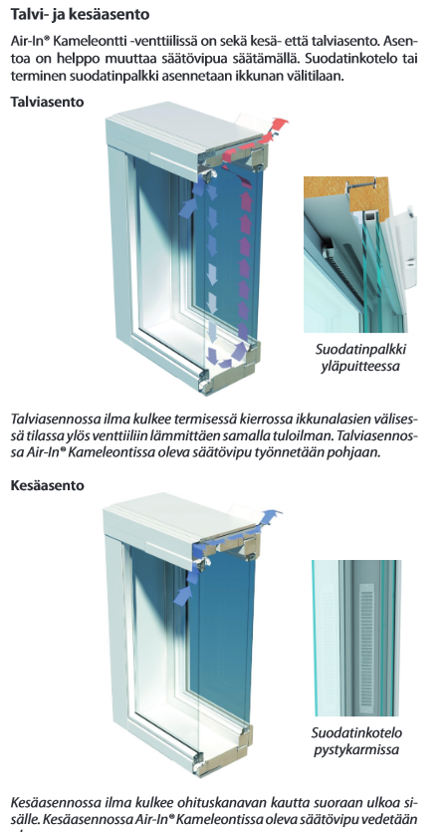
Tuloilmaikkuna RT 38609, Tuotekortti, 2014
Laskelmien mukaan venttiili maksaa yhdessä vuodessa itsensä takaisin
Parantaa merkittävästi ikkunan U-arvoa (RTE3901/05, VTT:n tiedote 2329)
Säästää huomattavasti energiakuluissa verrattuna perinteisiin ratkaisuihin
Luo vedottoman asuinympäristön ilman lämmetessä merkittävästi ikkunan välitilassa
Parantaa huoneilman laatua tehokkaan suodatuksen ja esilämmityksen ansiosta
Ilma lämpenee hukkalämmön takaisinotolla jopa 20 °C ja auringossa vieläkin enemmän, jopa 1 kW asti
Estää ilman takaisinvirtauksen tehokkaan takaiskuventtiilin ansiosta
Soveltuu käytettäväksi sekä uusiin että vanhoihin ikkunoihin
11
RT 38609, Air Termico-venttiilit, Dir Air Oy, Tuotekortti, 2014

Slide 12
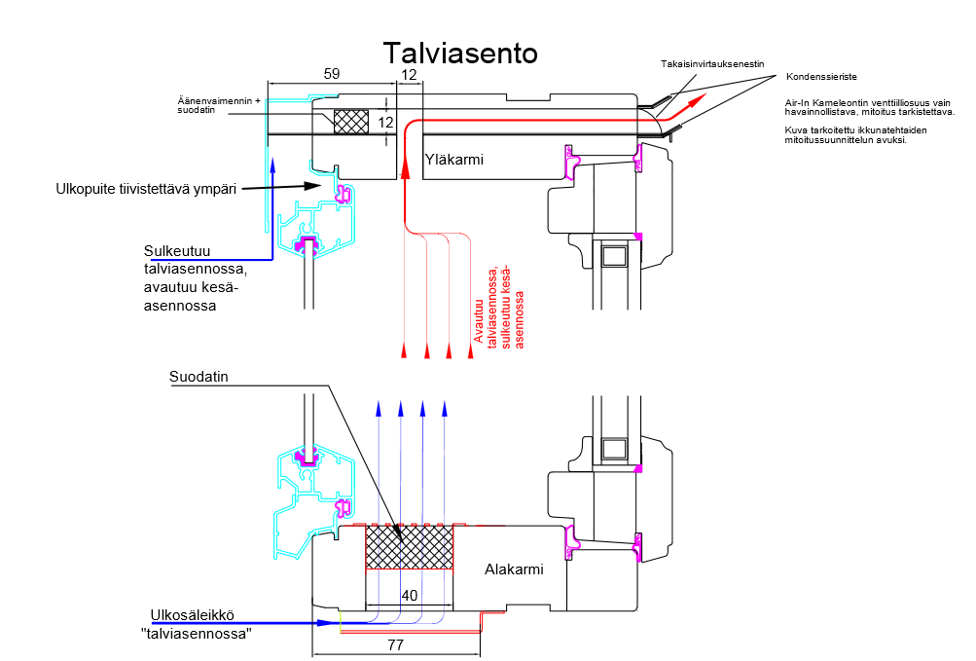
Tuloilmaikkuna RT 38609, Tuotekortti, 2014
Kuva: AIR-IN TI400/600 tuloilmaikkunaventtiili, www.dir-air.fi/assets/files/kuvat/Air-In_TI_400_600_rakennekuva.pdf
12

Slide 13
Koneellinen poistoilmanvaihto Kerrostalo
Rakennusten sisäilmasto ja LVI-tekniikka, Seppänen O. ja Seppänen M., 1996

Slide 14
Koneellinen tulo- ja poistoilmanvaihto
Sekä tulo- että poistoilmanvaihtoa hallitaan koneellisesti
Riittävät tulo- ja poistoilmamäärät eri tiloihin (Rakmk. D2)
Paine-erojen hallinta!!
Lämmitysenergiaa poistoilmasta tuloilmaan lämmöntalteenottojärjestelmällä
Tuloilman suodatus » vähentää tuloilman pölyisyyttä
Sisäilman lämpötilan, vetoisuuden ja kosteuden hallinta
Voi aiheuttaa meluhaittaa
Ilmanvaihtojärjestelmät vaativat säännöllistä ja ammattitaitoista huoltoa

Slide 15
Koneellinen tulo- ja poistoilmanvaihto

Slide 16
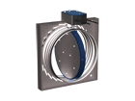
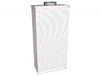
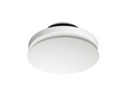
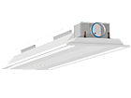
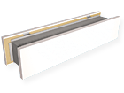
Ilmanvaihtokanavisto
Kuvat: www.halton.fi
Rakennusten sisäilmasto ja LVI-tekniikka, Seppänen O. ja Seppänen M., 1996

Slide 17
Ilmanvaihtoon liittyvät ohjeet ja määräykset

Slide 18
Rakentamismääräyskokoelma D2 Rakennuksen sisäilmasto ja ilmanvaihto
Soveltamisala: uudet, ympäri vuoden käytössä olevat rakennukset
Ohjearvoja sisäilmaston laadulle:
Sisäilman epäpuhtauksien enimmäisarvoja rakennuksen sisäilmaston suunnitteluun ja toteutukseen
Sisäilman lämpötila ja kosteus
Ilmanvaihtojärjestelmän toimintaan liittyvät ohjeet, suositukset ja määräykset
Suomen rakentamismääräyskokoelma D2, ympäristöministeriö

Slide 19
Rakentamismääräyskokoelma D2 Rakennuksen sisäilmasto ja ilmanvaihto
Määräyksiä sisäilmaston laadulle:
Sisäilman kosteus ei saa olla jatkuvasti haitallisen korkea eikä kosteus saa tiivistyä rakenteisiin eikä niiden pinnoille tai ilmanvaihtojärjestelmään siten, että se aiheuttaa kosteusvaurioita, mikrobien tai pieneliöiden kasvua tai muuta terveydellistä haittaa.
Rakennus on suunniteltava ja rakennettava siten, että oleskeluvyöhykkeen viihtyisä huonelämpötila voidaan ylläpitää käyttöaikana niin, ettei energiaa käytetä tarpeettomasti
Rakennus on suunniteltava ja rakennettava siten, että sisäilmassa ei esiinny terveydelle haitallisessa määrin kaasuja, hiukkasia tai mikrobeja eikä viihtyisyyttä alentavia hajuja
Lisäksi on määräyksiä tilojen ilmanvaihdon toiminnalle, puhtaudelle, käytölle ja riittävyydelle

Slide 20
Rakentamismääräyskokoelma D2
Ilmanvaihtojärjestelmä on suunniteltava ja rakennettava rakennuksen suunnitellun käyttötarkoituksen ja käytön perusteella siten, että se luo omalta osaltaan edellytykset tavanomaisissa sääoloissa ja käyttötilanteissa terveelliselle, turvalliselle ja viihtyisälle sisäilmastolle
Ilmanvaihtojärjestelmä on suunniteltava ja rakennettava siten, että se oikein käytettynä, huollettuna ja kunnossapidettynä kestää toimintakuntoisena suunnitellun käyttöiän
Ilmanvaihtojärjestelmän toimintaa on voitava ohjata ja valvoa
ilmanvaihtojärjestelmän tulee olla huollettavissa ja puhdistettavissa

Slide 21
Sisäilmastoluokitus 2008 RT-07 10946
Soveltamisala:
Suunnittelun ohjearvoja uudisrakentamiseen ja soveltuvin osin korjausrakentamiseen
Työpaikat ja asuinrakennukset
Ei voida käyttää rakennuksen terveellisyyden arvioinnissa
Määritellään tavoite- ja suunnittelutasot sisäympäristölle
Huomioidaan rakennushankkeen jokaisessa vaiheessa

Slide 22
Sisäilmastoluokitus 2008 RT-0710946
Sisäilmastoluokat
S3: täyttää rakentamismääräyksien vähimmäisvaatimukset
S2: Tiloissa on hyvä sisäilmasto, ei häiritseviä hajuja. Ei ilman laatua heikentäviä vaurioita tai epäpuhtauslähteitä. Lämpeneminen on mahdollista kesäpäivinä
S1: Tilan sisäilman laatu on erittäin hyvä. Tilan käyttäjä pystyy yksilöllisesti hallitsemaan lämpöoloja sekä valaisusta, ei lämpenemistä.

Slide 23
Sosiaali- ja terveysministeriön asetus, 2015
Ilmanvaihdon ulkoilmavirran tulee olla rakennuksen käytön mukaisesti riittävä ja sen laadun tulee olla riittävän puhdasta
Sisäilman on vaihduttava koko oleskeluvyöhykkeellä
Riittämätön ilmanvaihto ei saa aiheuttaa mikrobikasvun riskiä rakenteissa
Rakennuksen käyttöajan ulkopuolella ilmanvaihdon tulee olla sellainen, ettei rakennus- ja sisustusmateriaaleista tai muista lähteistä vapautuvien ja kulkeutuvien epäpuhtauksien kertyminen sisäilmaan aiheuta käyttöaikana tiloissa oleskeleville terveyshaittaa.

Slide 24
Ilmamäärät ja ilmanvaihdon riittävyys

Slide 25
Tulo- ja poistoilmamäärät Rakentamismääräyskokoelma D2
Rakentamismääräyskokoelma D2
Rakentamisajankohdan mukaiset vaatimukset
1978
1987
2003
2010
2012
Minimivaatimukset tulo- ja poistoilmamäärille
Määritetty tilan käyttötarkoituksen perusteella
Ilmamäärät määräytyvät ensisijaisesti henkilöperusteen mukaan
Ilmamäärien riittävyys » LT, CO_{2,} muut epäpuhtaudet
Jos henkilökuormitukselle ei ole riittäviä perusteita, käytetään pinta-alaan perustuvaa mitoitusta

Slide 26
Tulo- ja poistoilmamäärät Rakentamismääräyskokoelma D2
Huonetiloissa tulee olla ilmanvaihto, jolla käyttöaikana taataan terveellinen, turvallinen ja viihtyisä sisäilman laatu
Ohjeet tilakohtaisille ilmavirroille tilan käyttötarkoituksen perusteella
Oleskelutiloihin riittävä ulkoilmavirta
Vähintään 6 l/s hlö, ilmanvaihtokerroin 0,5 1/h (asunnot)
Yleensä ulkoilmavirtojen tulisi olla 6 – 12 l/s/hlö (sisäilmastoluokitus 2008)
Vähintään 0,35 l/s m² (n = 0,5 1/h)
Ilmavirtoja on voitava ohjata kuormitustilanteita vastaavasti
Suomen rakentamismääräyskokoelma D2

Slide 27
Tulo- ja poistoilmamäärät Rakentamismääräyskokoelma D2
Tila / käyttötarkoitus | Ulkoilmavirta l/s/hlö | Ulkoilmavirta l/s/m²
Toimistot
Toimistohuone |  | 1,5
Neuvotteluhuone | 8 | 4
Oppilaitokset
Opetustila | 6 | 3
Luentosali | 8 | 6
Ravintolat ja hotellit
Ravintola | 10 | 10
Hotellihuone | 10 | 1
Hoitolaitokset
Potilashuone | 10 | 1,5
Toimenpidehuone |  | 2
Päiväkoti
Leikki-, lepo- ja ryhmähuone | 6 | 2,5
Suomen rakentamismääräyskokoelma D2, 2012

Slide 28
Sisäilmastoluokitus 2008 RT 07-10946
Ulkoilmavirtojen mitoitusarvoja sisäilmastoluokittain tiloissa, jotka täyttävät erittäin vähäpäästöisen rakennuksen kriteerit
Mitoitusperuste:
S1-luokka: 0,5 l/s, lattia-m² + 10 l/s, henkilö
S2-luokka: 0,5 l/s, lattia-m² + 7 l/s, henkilö
S3-luokka: RakMk D2
Huonelämpötilan hallinta tai varautuminen muuntojoustoon saattaa edellyttää suurempia ilmavirtoja
Normaalin käyttöajan ulkopuolella on rakennuksessa oltava perusilmanvaihto 0,1…0,2 l/s,m², jonka avulla poistetaan rakennuksesta peräisin olevia epäpuhtauksia

Slide 29
Sisäilmastoluokitus 2008 RT 07-10946
Taulukko. Ulkoilmavirtojen mitoitusarvot asuintiloissa (olo- ja makuuhuoneet)
Käyttötilanne | Yksikkö | S1 | S2 | S3
Normaali käyttö | l/s, hlö | 12 | 8 | 6
Tehostustilanne, asuntokohtainen suurennusmahdollisuus* | % | 30 | 30 | -
Käyttöajan ulkopuolinen perusilmanvaihto** | l/s, m² | 0,2 | 0,2 | 0,15
*Ilmavirtoja on voitava suurentaa tilapäisesti syntyvien epäpuhtauksien poistamiseksi. Asunnon ilmanvaihtoa on suositeltavaa tehostaa kokonaisuudessaan, ei pelkästään liesikuvun ilmavirtaa kasvattamalla, vaan on suositeltavaa suunnata tehostus pesuhuoneisiin ja WC-tiloihin.
** Normaalin käyttöajan ulkopuolella on rakennuksessa oltava perusilmanvaihto, jonka avulla poistetaan rakennuksesta peräisin olevia epäpuhtauksia. Tätä käyttöajan ulkopuolista perusilmanvaihtoa saa asunnoissa käyttää vain pitkäkestoisten (yli 1 vrk) poissaolojen aikana, edellyttäen, että esim. märkätilat eivät jää kosteiksi.

Slide 30
Sosiaali- ja terveysministeriön asetus, 2015
Sisäilman hiilidioksidipitoisuuden toimenpideraja ylittyy, jos pitoisuus on 2 100 mg/m³ (1 150 ppm) suurempi kuin ulkoilman hiilidioksidipitoisuus
Ilmanvaihdon ulkoilman vähimmäismäärä 0,35 l/s/m²
Päiväkodit, koulut ja vastaavat tilat
Ulkoilmavirran vähimmäisarvo 6 l/s/hlö
Ulkoilmavirta saa kuitenkin olla 4 dm³/s henkilöä kohden, jos ei aiheuta haittaa sisäilman laadulle ja rakennuksen kunnolle

Slide 31
Ilmanvaihdon riittävyys
Kuvaaja: Sisäilman hiilidioksidipitoisuuden ja lämpötilan seurantamittaus, 3 vuorokautta.
Veli-Matti Pietarinen, ©Työterveyslaitos

Slide 32
Ilmanvaihdon riittävyys
Kuvaaja: Sisäilman hiilidioksidipitoisuuden ja lämpötilan seuranta päiväkodin leikki- askarteluhuoneessa, 3 vuorokautta. Lämpötila ja hiilidioksidipitoisuus nousevat tilan käyttöasteen mukaisesti.
Veli-Matti Pietarinen, ©Työterveyslaitos

Slide 33
Tuloilman suodatus

Slide 34
Tuloilman suodatus
Tuloilman suodatin on ilman laadun ja ilmanvaihtojärjestelmän toimivuuden kannalta keskeisin komponentti
Tuloilmasuodatin puhdistaa ilmaa hiukkasista ja ehkäisee näin ilmanvaihtokonetta ja -kanavistoa likaantumasta
Vähentää sisäilman hiukkaspitoisuuksia
Likainen suodatin on sisäilman epäpuhtauslähde
Suodattimien vaihtoväli yleensä 2 krt/a.
Kuvat: www.halton.fi

Slide 35
Suodatinpölyn koostumus
Kasvinosat
Siitepöly (jopa 9 % pölystä)
Kasvinosat (siemenet, lehdet, neulaset)
Mikrobit
Homeet ja bakteerit
Kuidut
Ilmanvaihtojärjestelmän lämmön- ja ääneneristeet
Öljyjäämiä
Raaka-aineet, valmistusprosessit

Slide 36
Tuloilman suodattaminen RakMk D2
Tuloilman suodatustaso määräytyy sisäilman laadulle asetettujen vaatimusten ja ulkoilman laadun perusteella
Oleskelutilojen tuloilma on yleensä suodatettava
Tuloilman suodatus suunnitellaan yleensä siten, että ilmansuodattimien erotusaste on vähintään 80 % 1,0 μm:n hiukkasilla suodattimen käyttöiän aikana
Ilmansuodattimen suodatusluokka on F7
Taajama- ja teollisuusalueiden ulkopuolella sijaitsevien rakennusten tuloilman suodatus suunnitellaan yleensä siten, että ilmansuodattimena on vähintään karkeasuodatin
Ilmansuodattimen suodatusluokka on G4

Slide 37
Tuloilman suodatus Sisäilmastoluokitus 2008
Suure | S1 | S2 | S3
Suodatinluokka | F8* | F7* | F6
Ilmanvaihdon puhtausluokka | P1 | P1 | P2
*Vilkkaiden liikenneväylien ja muiden hiukkaslähteiden läheisyydessä (<150 m) tulee käyttää yhtä luokkaa tehokkaampaa tuloilman suodatusta.
Käytettävien suodattimien tulee täyttää Ilmanvaihtotuotteiden puhtausluokan M1 vaatimukset.

Slide 38
Pienhiukkaset
Hiukkaset | Karkeat hiukkaset (2,5 – 10 µm) | Pienhiukkaset (< 2,5 µm) | Ultrapienet hiukkaset (< 0,1 µm)
Lähteet | Sieni-itiöt, lentotuhka, jauhopöly, hionta | Palamistuotteet, pakokaasut, tupakansavu | Tupakansavu, palamistuotteet
Oireet | Astma kohtaukset | Hengitystieoireet, muutokset keuhkokudoksissa, kulkeutuvat keuhkojen alveoliin | Hengitystieoireet, muutokset keuhkokudoksissa, kulkeutuvat keuhkojen alveoliin
Laskeutuminen pinnoille | min - h | Vuorokausia | Pysyvät ilmassa pitkiä aikoja

Slide 39
Karkea-, keski- ja hienosuodattimen luokitus*
Suodatin-ryhmä | Suodatin-luokka | Keskimääräinen punnituserotusaste (Am) testipölylle (%) | Keskimääräinen erotusaste (Em) 0,4 µm hiukkasille (%) | Vähimmäiserotusaste 0,4 µm hiukkasille (%)**
Karkea | G1 | 50 ≤ Am < 65 | -
 | G2 | 65 ≤ Am < 80 | -
 | G3 | 80 ≤ Am < 90 | -
 | G4 | 90 ≤ Am | -
Keski | M5 | - | 40 ≤ Em < 60
 | M6 | - | 60 ≤ Em < 80
Hieno | F7 | - | 80 ≤ Em < 90 | 35
 | F8 | - | 90 ≤ Em < 95 | 55
 | F9 | - | 95 ≤ Em | 79
*Ulkoilman pölyn ominaisuudet vaihtelevat suuresti verrattuna testeissä käytettyyn synteettiseen kuormituspölyyn. Tästä johtuen testaustulokset eivät anna pohjaa käytön aikaisen toimivuuden tai käyttöajan arvioimiseen. Suodatinmateriaalin sähköisen varauksen vähentyminen tai hiukkasten tai kuitujen irtoaminen voi myös huonontaa erotusastetta.
**Vähimmäiserotusaste on testausten kaikkien vaiheiden aikana mitattu alhaisin erotusaste

Slide 40
Tuloilman suodatusluokat Sisäilmastoluokitus 2008
Suodatin | Suodatinluokka | erotusaste
Siitepölysuodatin | F5 / F6 | Hienosuodatin 20 % yli 1 µm
Kaupunkipölysuodatin | F7 | Hienosuodatin; 80 % yli 1µm 50 % yli 0,4 µm
Pienhiukkassuodatin | F8 / F9 | Hienosuodatin 90 % yli 1 µm 70 % yli 0,4 µm
Sisäilmastoluokitus 2008, sisäympäristön tavoitetarvot, suunnitteluohjeet ja tuotevaatimukset. RT 07-10946

Slide 41
Ilman epäpuhtaudet, hiukkaskoot sekä suodatusluokat
www.halton.fi/ip/HCA2013F/halton_ilmansuodatuksen_tuotekirja_032013.pdf

Slide 42
Tuloilman suodatus
Laskennallinen pölykertymä kanavaan eri suodatusluokilla
Pasanen P. (1994) Toimistorakennusten ilmanvaihtokanavien epäpuhtaudet.
Lisensiaattityö. Kuopion yliopiston ympäristötieteiden laitos.

Slide 43
Tuloilman suodatuksen vaikutus sisäilman hiukkaspitoisuuteen

Slide 44
Ilmanvaihtojärjestelmän puhtaus ja puhdistaminen

Slide 45
Ilmanvaihtojärjestelmän puhtaus RakMk D2
Ilmanvaihtojärjestelmä on suunniteltava ja rakennettava siten, että se on ennen rakennuksen käyttöönottoa puhdas ja sen puhtautta on helppo ylläpitää
Ilmanvaihtojärjestelmä on suunniteltava ja rakennettava siten, ettei se aiheuta vesi-, kosteus- tai muita vahinkoja
Veden käyttö tai tiivistyminen järjestelmään ei saa aiheuttaa terveyttä vaarantavaa mikrobien kasvua
Ilman kostutus ja kostutuslaitteiden vedenkäsittely on suunniteltava ja toteutettava siten, että kostutus ei huononna huoneilman laatua

Slide 46
Ilmanvaihtotuotteet
Ilmanvaihtotuotteille on yksi puhtausluokka. Ilmanvaihtojärjestelmän osa on siis joko puhtausluokiteltu tai ei ole. (Vrt. Asennuksella on kaksi luokkaa)
Tuloilmakanavat ja kanavaosat on tehty puhtausluokitelluista ilmanvaihtotuotteista tai työmaalla vastaavaan tasoon puhdistetuista muista tuotteista.
Tiivistemateriaalit päästöluokasta M1 tai M2
Laitoksessa ei käytetä palautusilmaa lukuun ottamatta vain yhtä asuntoa palvelevia ilmanvaihtokoneita.
Ilmanvaihtokoneiden tuloilmapuolelle asennetaan puhtausluokiteltu suodatin
Hienosuodatin F8
Esisuodatin G3

Slide 47
Ilmanvaihtotuotteet Luovutusvaiheessa
Puhtausluokituksen (P1-luokka) vaatimukset kanaville ja kanavan-osille tehtaalla (Sisäilmastoluokitus 2008)
Kanavien öljyisyys I < 0,05 g/m²
Kanavaosien, päätelaitteiden, säätö- ja palopeltien öljyisyys:
Leikkaamalla, tavuttamalla tai liittämällä valmistetut osat 0,05 g/m²
Syvävedetyt osat, öljyä vaativat prosessit 0,3 g/m²
Ilmavirtaan irtoavat mineraalikuidut (MMVF) II) <0,1 kpl/m³
Pintapölyn määrä < 0,5 g/m²
Yllämainittujen öljyisyyskriteerien vaihtoehtona voidaan käyttää myös hajukriteeriä. Nämä mittaukset tulevat kyseeseen lähinnä silloin, kun tuote on tehty muusta materiaalista kuin pellistä tai sen valmistuksessa on käytetty muita kitkanalennusaineita kuin mineraaliöljyjä. Hajun mittausmenetelmät ja yksityiskohtaiset kriteerit on esitetty Ilmanvaihtotuotteiden puhtaustestausohjeessa

Slide 48
Ilmanvaihtojärjestelmän puhtausluokitus Luovutusvaiheessa
Puhtausluokka P1
Luovutusvalmiin ilmanvaihtojärjestelmän sisäpinnan pölykertymän keskiarvo saa olla enintään 0,7 g/m2 suodatinmenetelmällä mitattuna
Ilmanvaihtokoneen tuloilmapuolelle kaksiportainen suodatus
Vähintään G3 esisuodatin ja F8 hienosuodatin
Puhtausluokka P2
Pölykertymä enintään 2,5 g/m2
Tuloilmapuolella vähintään F7 suodatusluokkaa vastaava suodatin

Slide 49
Kanaviston puhtaus Luovutusvaiheessa
Tarkastus ensisijaisesti silmämääräisesti
Visuaalinen puhtausasteikko
Puhtauden arviointilomake
Epäselvissä tapauksissa kanavapölyn määrä mitataan suodatinkeräysmenetelmällä
Visuaalisesti ei voida määrittää puhtautta

Slide 50
Kanavien puhdistaminen
Ilmanvaihtolaitokselle on laadittava sen lopullista kokoonpanoa vastaavat käyttö- ja huolto-ohjeet
Ilmanvaihtolaitoksen suunnitellut käyntiajat
Suodattimien vaihtovälit
Kanavien puhdistus
Tulo- ja poistoilmakanavisto on tarkastettava vähintään viiden vuoden välein
Sisäilmastoluokitus 2008
Kanavien likaisuus voidaan todeta määrittämällä kanavan sisäpinnan pölykertymä
Visuaalinen puhtauden tarkastaminen
suodatinmenetelmä
Tarkastus suoritetaan vähintään viidestä eri pisteestä
Pölykertymän ollessa suurempi kuin 2 g/m² (P1-luokan järjestelmä) tai 5 g/m² (muut kuin P1-luokan järjestelmät) kanavisto on puhdistettava

Slide 51
Tarkastettava tekijä | Puhtausluokka P1/P1v | Puhtausluokka P2/P2 | Tarkastusmenetelmä
Tuloilmakanaviston ja tuloilmakoneen keskimääräinen Pölykertymä | alle 2,0 g/m² | alle 5,0 g/m² | Visuaalinen puhtausasteikko ja rajatapauksessa suodatinkeräys.
Yksittäisen tarkastuspisteen Pölykertymä | alle 4 g/m² | alle 10 g/m² | Visuaalinen puhtausasteikko ja rajatapauksessa suodatinkeräys.
Karkea lika (metallijäysteet, rakennusmateriaalit yms.) | Saa esiintyä pieniä määriä siellä täällä paikallisesti. | Saa esiintyä pieniä yksittäisiä kasoja, mutta ei yhtenäistä vanaa. | Visuaalinen asteikko (karkea lika).
Ilmanvaihtokoneesta peräisin olevat voiteluainejäämät | Ilmanvaihtokoneesta peräisin olevat voiteluainejäämät on puhdistettava. |  | Visuaalinen puhtausasteikko (ilmanvaihto- koneesta peräisin olevat voiteluainejäämät).
Ilmanvaihtotuotteiden valmistuksessa tuotteisiin jääneet voiteluainejäämät | Jos järjestelmässä ei ole käytettyM1-luokiteltuja ilmanvaihtotuotteita, järjestelmä ei voi olla öljyjäämien osalta P1- tai P2-järjestelmä. Järjestelmän puhtausluokka on P1v tai P2v |  | Järjestelmän asennusdokumentit (P1, P2 vai luokittelematon järjestelmä) ja visuaalinen puhtausasteikko (ilmanvaihto- kanavien voiteluainejäämät).
Päätelaitteiden pinnoilla oleva pölykertymä | pölykertymä Pölyyn ei saa jäädä selkeää jälkeä sormella vedettäessä. | Pöly ei saa kasaantua sormella pyyhkäistäessä | Silmämääräinen arvio, jonka tukena sormipyyhkäisy.
Kuitulähteet | Järjestelmässä ei saa olla merkittäviä kuitulähteitä. |  | Kuitulähteet kartoitetaan visuaalisesti arvioimalla äänenvaimentimien kuntoa (MIV-konsepti: äänenvaimentimien kunnostus). Tarvittaessa tehdään tarkempia tutkimuksia.
Mikrobilähteet | Järjestelmässä ei saa olla merkittäviä mikrobilähteitä. |  | Mahdolliset mikrobilähteet kartoitetaan visuaalisesti arvioimalla järjestelmässä olevaa kosteutta tai kosteusjälkiä. Tarvittaessa tehdään tarkempia tutkimuksia.

Slide 52
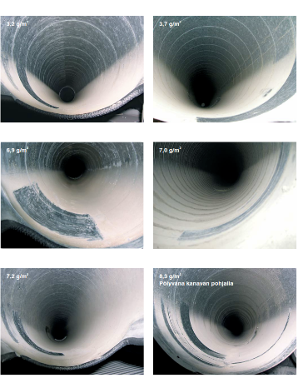
Puhtausasteikko käytössä olevat kanavat

Slide 53
Pölynäytteenotto suodatinkeräysmenetelmällä Pyöreä kanava

Slide 54
Kanavien puhdistaminen käytössä olevat kanavat
Kanavisto puhdistetaan kokonaan, mikäli kanavan keskimääräinen pölykertymä ylittää
– 2 g/m² luokassa P1
– 5 g/m² luokassa P2
Kanavisto puhdistetaan osittain, mikäli keskimääräinen pölykertymä ei ylitä yllä olevia
Raja-arvoja, mutta yksittäinen pölynäyte (tai korkeintaan 1/5-osa näytteistä) ylittää
– 4 g/m² luokassa P1
– 10 g/m² luokassa P2

Slide 55
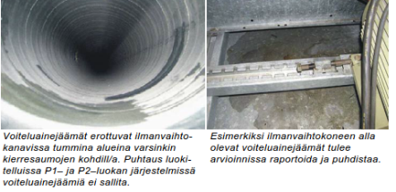
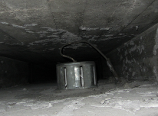
Ilmanvaihtojärjestelmä, muut epäpuhtaudet
Tuloilmakoneen ulkoilmakammio
Muovimattopinnoite koneiston lattiassa
Pinnoitteen alapinnassa kosteutta
VOC-yhdisteiden lähde
Rakenneaineiset kanavat
Hygienia ja puhdistettavuus
Alkalinen betonipöly
Voiteluainejäämät
Voiteluainejäämiä ei saa olla P1- ja P2- luokan ilmanvaihtojärjestelmissä
Asikainen, V., Pasanen, P. ja Holopainen, R. (2007). Ilmanvaihtojärjestelmän puhtauden tarkastus. Ilmanvaihdon parannus- ja korjausratkaisut. LVI-kortti 39-10409.

Slide 56
Ilmanvaihtojärjestelmän kosteuden lähteet

Slide 57
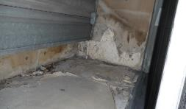
Ilmanvaihtojärjestelmän kosteuden lähteet
Ulkoilmakammio
Ulkoilmasäleikön kautta tulee lunta tuloilmakoneistoon
Lumiloukku estää
Suodattimet
Ulkoilmasäleikön kautta lunta tuloilmakoneiston suodatinkammioon
Tuloilmakoneen ulkoilmakammiossa on likaa ja kosteutta
Tuloilmakoneen suodatin on tukkeutunut lumesta.
Tuloilmakoneen ulkoilmakammiossa on kosteus- ja mikrobivaurioita
Notes:
57

Slide 58
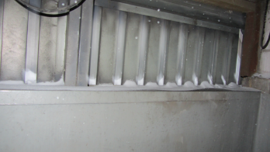
Ilmanvaihtojärjestelmän kosteuden lähteet
Ulkoilmasäleikön lumiloukku
Ulkoilmasäleikön lumiloukku
Ulkoilmakammion viemäröinti ja lumipyryn jälkeen on kerääntynyt lunta kammioon

Slide 59
Ilmanvaihtojärjestelmän kosteuden lähteet
Tulo- ja poistoilman runkokanavat ulkoapäin kuvattuna.
Tuloilman runkokanavan sisäpinnassa näkyviä kosteus- ja mikrobivaurioita.
56
Notes:
59

Slide 60
Ilmanvaihtojärjestelmän kosteuden lähteet
Tuloilman kostutus
kosteuden tiivistyminen tuloilmakoneistoon ja kanaviston pinnalle
Kosteus on tiivistynyt tuloilmakoneen sisäpinnalle. Ilmanvaihtojärjestelmässä tuloilman kostutus.
Kosteus on tiivistynyt tuloilmakoneeseen ja vettä vuotanut ilmanvaihtokonehuoneen lattialle.
57

Slide 61
Palautus- ja siirtoilma

Slide 62
Palautus- ja siirtoilma RakMk D2
Palautus- ja siirtoilmana saadaan käyttää vain ilmanpuhtaudeltaan samanarvoisten tai puhtaampien tilojen ilmaa, joka ei saa sisältää haitallisia määriä epäpuhtauksia
Palautus- tai kierrätysilman käyttö ei saa aiheuttaa epäpuhtauksien, erityisesti hajujen, haitallista leviämistä
Palautusilmaa ei käytetä
asuinhuoneistot
ammattimaiset keittiöt
majoitus- ja ravitsemusliikkeiden ja sisäoppilaitosten
majoitusosastot
sairaanhoito-, huolto- ja rangaistuslaitosten ja vastaavien
majoitusosastot
ravintolat ja kahvilat
muut erityisen puhtaana pidettävät tilat, jollei palautusilmaa puhdisteta vähintään siten, että ilmansuodattimien erotusaste on vähintään 80 % 1,0 μm:n hiukkasilla suodattimen käyttöiän aikana. Luokka F7

Slide 63
Palautusilman käyttö ilmanvaihdossa
Rakennuksen ilmanvaihtojärjestelmä käyttää palautusilmaa, kun ulkoilman lämpötila laskee alle –15 °C. Palautusilma johdetaan tuloilmakoneelle kuvassa näkyvän kanavan kautta. Kuvat: Veli-Matti Pietarinen, ©Työterveyslaitos
60

Slide 64
Ulkoilma- ja jäteilmalaitteiden sijoittaminen

Slide 65
Ulkoilma- ja jäteilmalaitteiden sijoittaminen RakMk D2
Ulkoilmalaitteet on sijoitettava siten, että rakennukseen tuleva ulkoilma on mahdollisimman puhdasta
Ohjeet minimietäisyyksistä
Ulkoilmaa ei saa ottaa ilman laatua heikentävän rakenteen tai rakennusosan kautta
Jäteilma on johdettava ulos siten, ettei rakennukselle, sen
käyttäjille tai ympäristölle aiheudu terveydellistä tai muuta haittaa
Neliportainen luokitus jäteilman laadulle, 1 ja 2 luokkaa voidaan käyttää tietyin edellytyksin palautus- tai siirtoilmana
Jäteilmalaitteen sijoitukselle on annettu minimietäisyysvaatimukset

Slide 66
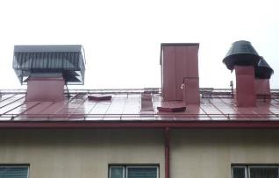
Ulkoilmalaitteen sijoittaminen
Koneellinen tulo- ja poistoilmanvaihtojärjestelmä
Ilmanottokatoksen läheisyydessä ovat sekä öljylämmityksen savupiippu että jäteilmalaitteet
Tuloilmasuodattimet likaantuvat nopeasti suodattimien säännöllisestä vaihdosta huolimatta
Jäteilmalaite, jonka poistoilma sisältää tupakan savua tai ammattikeittiön käryjä (poistoilmaluokka 4), tulisi sijoittaa vähintään 10 m etäisyyteen ulkoilmalaitteesta, riippuen jäteilmalaitteen ulospuhallusnopeudesta, jos jäteilmalaite ja ulkoilmalaite ovat samassa tasossa (Rakmk. D2, 2012)
Savupiippu tulisi olla 8 m päässä ulkoilmasäleiköstä (Rakmk. D2, 2012)
Ilmanottokatoksen läheisyydessä ovat sekä savupiippu että jäteilmalaitteet.
Kuva: Veli-Matti Pietarinen, ©Työterveyslaitos
Suomen rakentamismääräyskokoelma D2, 2012

Slide 67
Mineraalivillakuidut ilmanvaihtojärjestelmässä

Slide 68
Mineraalivillakuidut
Teollisesti valmistettuja lasi-, kivi- ja kuonavillakuidut
Kuitujen halkaisija 3 µm – 8 µm
Sisäilman mineraalivillakuitulähteitä ovat:
Akustiikkamateriaalit
Ilmanvaihtojärjestelmän ääni- ja lämmöneristeet
Rakenteiden lämmöneristeet
Mineraalivillakuitujen aiheuttamia oireita:
Silmien, limakalvojen ja hengitysteiden ärsytysoireet
Ihon ärsytysoireet
Saattavat altistaa ylähengitysteiden tulehduksille
Mineraalivillakuidut eivät todennäköisesti aiheuta pitkäaikaisia terveyshaittoja
Schneider et al. 2003, IARC 2002

Slide 69
Mineraalivillakuitulähteet Ilmanvaihtojärjestelmä
Tuloilmapuhaltimen äänenvaimennin
Virtaussäätimen äänenvaimennin
Päätelaitteen äänenvaimennin
Alakaton akustiikkalevy
Kattojen ja seinien akustiikkalevyt
Kuva: Ilmanvaihtojärjestelmän puhdistus ja tasapainotus, Holopainen ym., 2012

Slide 70
Mineraalivillakuidut Pintanäyte
Näytteenotto
2 viikon aikana laskeutuneesta pölystä → pöytätaso, kaapinpäältä (kulkeutuminen ilmanvaihtojärjestelmästä työ- ja oleskelutiloihin)
Suoraan pinnalta → tuloilmakanava
Geeliteippinäyte
Pyyhintänäyte
Analyysi
Stereomikroskooppinen, elektronimikroskooppinen
www.ttl.fi/fi/palvelut/turvallisempi-tyoymparisto/poly-hiukkas-ja-kuituanalyysit/Documents/Teollisten_mineraalikuitujen_laskeminen_pinnoilta_naytteenotto-ohje.pdf

Slide 71
Mineraalivillakuidut Tuloilma
Teollisten mineraalikuitujen pitoisuutta tuloilmassa voidaan mitata asettamalla tuloilmalaitteen päälle polypropyleenikangas, jonka annetaan kerätä kuituja kahdesta neljään vuorokautta (ILMI-tutkimusprojekti, Kovanen ym., 2006).
Tuloksen (kpl/m³) ilmoittamista varten mitataan tuloilmavirta suodatinkankaan asentamisen jälkeen (ILMI-tutkimusprojekti, Kovanen ym., 2006).
Tuloilman kuitupitoisuudelle käytetään ILMI-tutkimusprojektin suosittelemaa ohjearvoa 1/m³
Kuva: Kovanen ym., 2006

Slide 72
Mineraalivillakuidut Ohje- ja toimenpidearvot
Asumisterveysasetus 2015
Teollisten mineraalikuitujen toimenpideraja kahden viikon aikana pinnoille laskeutuneessa pölyssä on 0,2 kuitua/cm².
Villakuidut säännöllisesti siivotuilla pinnoilla
Synteettiset epäorgaaniset kuidut eivät todennäköisesti aiheuta ongelmia, jos kuitupitoisuudet säännöllisesti siivotuilla pinnoilla (pöydät ym.) ovat alle 0,2 kuitua/cm2 (ILMI-hanke, Kovanen ym., 2006).
Jos viitearvo ylittyy, tulee selvittää kuitulähteet ja ryhtyä toimenpiteisiin kuitukertymän pienentämiseksi
Villakuidut harvoin siivotuilla pinnoilla
Eivät todennäköisesti aiheuta ongelmia, jos 3 kuitua/cm2
Yli 10 kuitua/cm2, puutteellinen siivous tai poikkeava lähde
Villakuidut ilmanvaihtojärjestelmässä
Tuloilmakanavan pinnalla keskimäärin 10-30 kuitua/cm2
(ILMI-hanke, Kovanen ym., 2006).

Slide 73
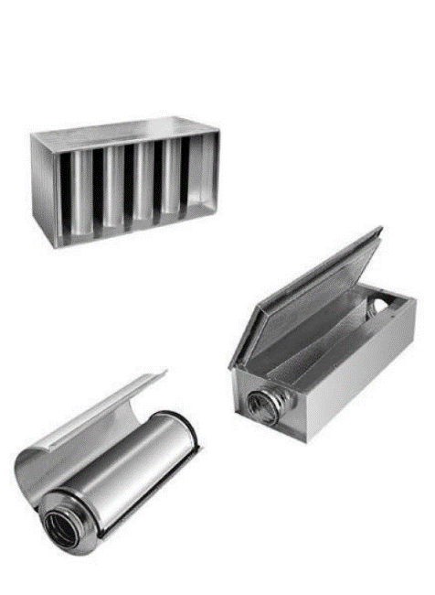
Äänenvaimentimet
Äänenvaimentimina käytetään tehdasvalmisteisia vaimentimia
Vaimennusmateriaali on mineraalivilla tai muuta palamatonta ainetta
Vaimennusmateriaalin kuitujen pääsy ilmavirtaan estetään pinnoitteella, esimerkiksi lasikuituhuovalla
Vaimennusmateriaalin pintakerroksen on kestettävä kevyttä mekaanista puhdistusta
Kuvat: www.halton.fi

Slide 74
Äänenvaimentimien M1 - luokitus
Äänenvaimentimille on tulossa testausohje
Luokitusraja on
Puhdistettavuuskokeessa 0,1 kuitua/m3
Täristyskokeessa 10 kuitua/m3
Puhdistettavuuskokeessa kanavan osa (vaimennin) puhdistetaan suositellulla puhdistuslaitteella 10 kertaa (vähintään 5 min). Tämän jälkeen kerätään 24 h (24 h koe) näyte testisuodattimelle kyseisin komponentin nimellisilmavirralla
Täristyskokeessa kanavanosaa eli vaimenninta tärisytetään 25-35 Hz taajuudella tunnin ajan. Mittaus kuten edellisessä kohdassa

Slide 75
Äänenvaimentimien kunnostaminen

Slide 76
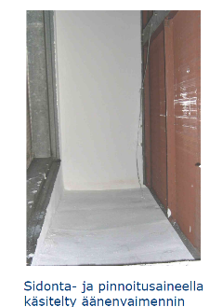
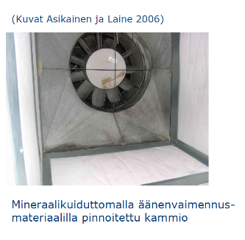
Äänenvaimentimien pinnoittaminen
Mineraalikuitujen irtoamista äänenvaimentimista voidaan estää sitomalla kuidut erityyppisillä sidosaineilla, jolloin kuitujen irtoaminen vaikeutuu
Pinnoittamalla äänenvaimentimet siten, etteivät kuidut pääse tunkeutumaan pinnoitekerroksen läpi
Pinnoitus voidaan tehdä myös asentamalla äänenvaimentimen sisäpinnalle esim. lasikuitukangas
Asikainen, V., Pasanen, P. ja Holopainen, R. (2007). Ilmanvaihtojärjestelmän puhtauden tarkastus.
Ilmanvaihdon parannus- ja korjausratkaisut. LVI-kortti 39-10409.

Slide 77
Tuloilmaelimen äänenvaimennusmateriaalin pinnoitus
Asikainen, V., Pasanen, P. ja Holopainen, R. (2007). Ilmanvaihtojärjestelmän puhtauden tarkastus.
Ilmanvaihdon parannus- ja korjausratkaisut. LVI-kortti 39-10409.

Slide 78
Äänenvaimennusmateriaalien vaihtaminen
Vaurioituneiden äänenvaimentimien vaihtaminen nykyisiä laatuvaatimuksia vastaaviin on useissa tapauksissa suositeltavin, mutta usein kustannuksiltaan kalliimpi vaihtoehto
Vaihtoa suositellaan erityisesti vaurioituneille äänenvaimentimille, joiden kunnostaminen ei esimerkiksi vaikean sijainnin takia onnistu
Uusien äänenvaimentimen tulee täyttää nykyiset laatuvaatimukset eikä pinnoittamattomia mineraalikuituja sisältäviä äänenvaimentimia tulisi käyttää
Asikainen, V., Pasanen, P. ja Holopainen, R. (2007). Ilmanvaihtojärjestelmän puhtauden tarkastus.
Ilmanvaihdon parannus- ja torjausratkaisut. LVI-kortti 39-10409.

Slide 79
Paine-erot rakennuksessa

Slide 80
Ilmanvaihtojärjestelmä ja rakennuksen paine-erot
Paine-ero
Alipaine
Vuotoilmaa rakenteista
Rakenteiden jäähtyminen
Vuotoilmaa viereisistä tiloista
Tekniset tilat, teollisuuslaitos, lämmönjakokeskus, putkikanaalit
Suuri ylipaine
Sisäilman kosteus voi tiivistyä rakenteisiin
Kosteus- ja mikrobivauriot
Tavoiteltava rakennuksen paine-ero ulkoilmaan nähden on järjestelmästä riippuen 0...-10 Pa alipainetta

Slide 81
Paine-eromittaukset
Paine-eromittaus tulisi tehdä seurantamittauksena
Mittausaika → 7 vrk.
Mittausstandardi SFS 5512
Seurantamittauksen hyödyt:
Paine-erot tilojen käyttöaikana ja sen ulkopuolella
Ilmanvaihdon käyttöaika ja käyttöaste
Sääolosuhteiden (tuuli) vaikutuksen arviointi paine-eroihin mittausjakson aikana
Kuvaa rakennuksen ilmanvirtojen liikkeitä, ilmayhteys epäpuhtauslähteestä sisäilmaan
Mittausesimerkkejä:
Sisäilman ja ulkoilman välinen paine-eromittaus
Kantavan alapohjan ryömintätilan ja sisäilman välinen paine-eromittaus
Yläpohjaontelon / ullakkotilan ja sisäilman välinen paine-eromittaus
Tekniikkakanaali / -kuilun ja sisäilman välinen paine-eromittaus
Eri kerrosten välinen paine-eromittaus
Puhtaan ja likaisen tilan välinen paine-eromittaus (esim. kellarikerroksen ja työtilan välinen paine-ero)

Slide 82
Savupiippuilmiö
Ulko- ja sisäilman lämpötilaeron aiheuttama paine-ero
Suurin vaikutus lämmityskaudella, suurin lämpötilaero
Rakennuksen alaosat ovat alipaineisia ja yläosat ylipaineisia ulkoilmaan nähden.
Neutraaliakselilla sisä- ja ulkopuolen välinen paine-ero on 0 Pa.
Kun sisä- ja ulkoilman lämpötila ero on 20 °C
rakennuksen sisäpuolinen ylipaine nousee neutraaliakselista ylöspäin noin 0,9 Pa jokaisella metrillä
Neutraaliakselin sijaintia on käytännössä vaikea tarkkaan määrittää rakennusvaipan epätiiveyskohtien sijainnin ja virtausvastuksen vuoksi.
Ympäristöministeriö. 1997 (a). Ympäristöopas 28. Kosteus- ja homevaurioituneen
rakennuksen kuntotutkimus. Tampere.

Slide 83
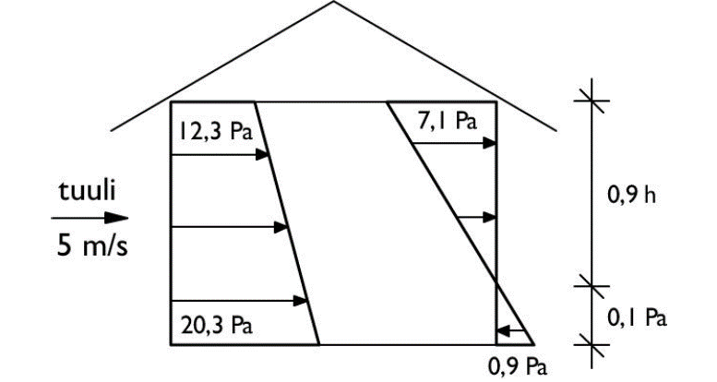
Rakennuksen paine-eroon vaikuttavat tekijät
Ilmanvaihtojärjestelmä
Tuuliolosuhteet
Savupiippuilmiö
Määräytyy sääolosuhteiden ja lämpötilaerojen perusteella (vuodenaika)
Esimerkin talon h = 10 m
T_{ulkoilma} = 0ºC
T_{sisäilma} = 20ºC
78

Slide 84
Paine-erot rakennuksessa RakMk D2, 2012
Rakennuksen, sen huonetilojen ja ilmanvaihtojärjestelmän paineet on suunniteltava siten, että ilma virtaa puhtaammista tiloista sellaisiin tiloihin, joissa syntyy runsaammin epäpuhtauksia
Paine-erot eivät saa aiheuttaa rakenteisiin pitkäaikaista kosteusrasitusta.
Rakennus suunnitellaan yleensä ulkoilmaan nähden hieman alipaineiseksi
Kosteuden siirtyminen sisäilmasta rakenteisiin
Alipaine ei kuitenkaan saa yleensä olla suurempi kuin 30 Pa.
Rakennuksen paineet ja rakenteiden tiiviys suunnitellaan ja toteutetaan siten, että ne osaltaan vähentävät radonin ja muiden epäpuhtauksien siirtymistä rakennuksessa

Slide 85
Paine-erot rakennuksessa Asumisterveysasetuksen soveltamisohje, osa 1, Valvira
Jos rakennus on ylipaineinen ulkoilmaan nähden ilmanvaihdon toiminnasta johtuen, tulee ylipaineen syy selvittää ja ilmanvaihtoa tasapainottaa
Hetkellinen ylipaineisuus on mahdollista tuuliolosuhteista tai rakennuksen geometriasta johtuen, eikä vaadi korjaustoimenpiteitä
Jos alipaineisuus on yli 15 Pa, alipaineisuuden syy tulee selvittää ja ilmanvaihtojärjestelmä tasapainottaa
Tällä vähennetään vuotoilmavirtauksia ja niiden mukana kulkeutuvia epäpuhtauksia
Rakennuksen geometria tai tuuliolosuhteet voivat myös aiheuttaa alipaineisuutta, jota voi olla vaikea korjata

Slide 86
Ilmanvaihtojärjestelmän käyttöaika
Ilmanvaihtojärjestelmän käyttöaste, kun tilat eivät ole käytössä
Energiasäästön takia ilmanvaihtojärjestelmät usein puoliteholla tai poiskäytöstä, kun tilat eivät ole käytössä
Viikonloppu, yö- ja ilta-aika
Vaikuttaako rakennuksen paine-eroihin?
Likaisten tilojen poistot tulee olla aina päällä
Ilmanvaihdon käyttöaika selvästi tilojen käyttöaikaa pidempi
Huomioitava rakennuksen ilmanvaihtokerroin
Ulkoilmavirta tulee olla vähintään 0,35 (dm³/s)/m², joka vastaa ilmanvaihtokerrointa 0,5 1/h huoneessa, jonka vapaa korkeus on 2,5 m (RakMkD2)

Slide 87
Ilmanvaihtojärjestelmän käyttöaika
Rakennuksen käyttöajan ulkopuolella ilmanvaihdon tulee olla sellainen, ettei rakennus- ja sisustusmateriaaleista tai muista lähteistä vapautuvien ja kulkeutuvien epäpuhtauksien kertyminen sisäilmaan aiheuta käyttöaikana tiloissa oleskeleville terveyshaittaa
Asumisterveysasetus, 2015
Rakennuksen ilmanvaihdon sammuttamista ei pidä suunnitella tai toteuttaa ennen kuin on selvitetty, ettei rakenteissa ole mikrobivaurioita, joista voi kulkeutua ilmanvaihdon sammuttamisen johdosta epäpuhtauksia sisäilmaan
Asumisterveysasetuksen soveltamisohje, osa 1, Valvira

Slide 88
Paine-eroseuranta
Kuvaaja: Paine-eron seurantamittaus ulkoilman ja sisäilman sekä sisäilman ja talotekniikkakanaalin välillä. Kuvaajassa näkyy ilmanvaihtokoneen käyttöasteen muutos vuorokauden eri aikoina. Veli-Matti Pietarinen, ©Työterveyslaitos

Slide 89
Ilmavuodot Kantava alapohjan ryömintätila
Mikrobiologiset olosuhteet edulliset, ilman mikrobipitoisuudet voi olla tuhansia pmy/m³
Vuodot voivat olla merkittäviä
Laboratoriomittausten perusteella jopa 4 µm hiukkaset siirtyvät rakovirtauksissa sisälle
Kenttämittauksissa havaittu ryömintätilan mikrobilajistoa saman tyyppistä mikrobistoa
Tiivis ja huolellinen rakentaminen vähentää ilmavuotoa, läpiviennit, painesuhteet, iv-tasapainotus

Slide 90
Ilmavuodot Kantavan alapohjan ryömintätila
Ympäristöministeriö, kuntotutkimusopas, luonnosversio 23.1.2015

Slide 91
Paine-eroseuranta
Kuvaaja: Paine-eron seurantamittaus alapohjan ryömintätilan ja sisäilman välillä, seuranta-aikana 4 vuorokautta. Veli-Matti Pietarinen, ©Työterveyslaitos

Slide 92
Lämpökuvaus, ilmavuodot kantavan alapohjan ryömintätilasta

Slide 93
Paine-erot tilojen välillä
Toimistotilan alakerrassa öljypumppaamo
Toimistotilat alipaineisia alakerran tiloihin nähden
Raakaöljyn hajua toimistotiloihin välipohjan läpivienneistä

Slide 94
Ilmanjako

Slide 95
Ilmanjakaminen työ- ja oleskelutiloihin RakMk D2
Tuloilma on johdettava huonetiloihin siten, että ilma virtaa koko oleskeluvyöhykkeelle vedottomasti ja poistaa tehokkaasti huonetilassa syntyvät epäpuhtaudet käyttöaikana
Likaantunut ilma ei saa palautua haitallisessa määrin takaisin oleskeluvyöhykkeelle
Ilmanvaihto suunniteltava tehokkaaksi, ei oikosulkuvirtauksia
Koneellisessa poistoilmajärjestelmässä ja painovoimaisessa ilmanvaihtojärjestelmässä ulkoilmalaitteen ilmavirtaa on voitava säätää
Jokaiseen huoneeseen asennetaan yleensä poistoilman päätelaite (siirtoilmalaitekin käy)

Slide 96
Ilmanjaon periaatteet
Rakennusten sisäilmasto ja LVI-tekniikka, Seppänen O. ja Seppänen M., 1996

Slide 97
Ilmanjaon periaatteet
Rakennusten sisäilmasto ja LVI-tekniikka, Seppänen O. ja Seppänen M., 1996

Slide 98
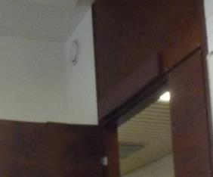
Ilmanvaihtojärjestelmä Päätelaitteiden sijoittaminen
Tuloilmaelimien sijoittaminen
Piennopeustuloilmaelimien eteen on asennettu huonekaluja tai tarvikkeita
Tuloilma ei jakaudu suunnitellulla tavalla ilmastoitavaan huonetilaan
Työhuoneissa on pelkkä koneellinen poistoilmanvaihto
Tuloilma saadaan käytävästä ovien yläpuolella olevien korvausilmaventtiilien kautta
Korvausilmaventtiili jakaa käytävältä tulevan korvausilman osaksi suoraan poistoilmaelimelle
Oleskeluvyöhykkeelle ei saada riittävästi tuloilmaa

Slide 99
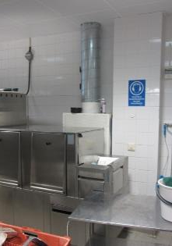
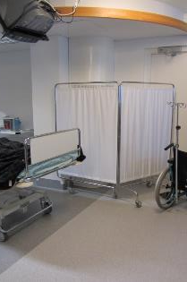
Ilmanvaihtojärjestelmä Päätelaitteiden sijoittaminen
Tuloilmaelimien sijoittaminen
Piennopeustuloilmaelimien eteen on asennettu huonekaluja tai tarvikkeita
Tuloilma ei jakaudu suunnitellulla tavalla huonetilaan
Keittiön tuloilmaelimen edessä on kalusteita.
Tuloilmaelimen edessä on tilajakaja.

Slide 100
Jäähdytyspalkit ja puhallinkonvektorit

Slide 101
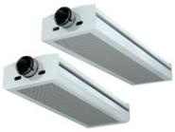
Jäähdytyspalkit ja puhallinkonvektorit
Jäähdytyspalkit
Puhdistusväli 1 – 2 vuotta, sairaalat
Puhdistusväli 2 – 5 vuotta, toimistot
Puhtaus tarkistettava jäähdytyskauden alussa
Likaantuminen:
Vuodeosastot, toimistot, kansliat
Puhallinkonvektorit
Puhdistettava säännöllisesti (2 - 4 kertaa/vuosi)
Suodatuksen puhtaus ja toiminta
Kondenssivesialtaan puhtaus/tyhjennys
Altaan viemäröinnin toiminta
Mikrobikasvun riski!
Kuva: Fläkt Woods Oy
Kuva: www.puhallinkonvektorit.fi
Asikainen, V., Pasanen, P. ja Holopainen, R. Ilmanvaihdon parannus- ja korjausratkaisut, puhallinkonvektoreiden
hygienia (2007); Ilmanvaihtojärjestelmän puhtauden tarkastus. Ilmanvaihdon parannus- ja korjausratkaisut.
LVI-kortti 39-10409. Ilmanvaihtojärjestelmien puhtaus ja puhdistaminen sairaaloiden vuodeosastolla, Työterveyslaitos, 2010

Slide 102
Jäähdytyspalkin puhdistaminen

Slide 103
Lähteet:
Asumisterveysasetuksen soveltamisohje, osa 1, Valvira, 2016; www.valvira.fi/documents/14444/261239/Asumisterveysasetuksen+soveltamisohje/ac8d5e16-97be-456c-9c9c-ce8560f2092e
Asikainen Vesa, Ilmanvaihdon parannus- ja korjausratkaisut, puhallinkonvektoreiden hygienia, Tekesin CUBE Talotekniikkateknologiaohjelmaan kuulunut Ilmanvaihdon modernit parannus- ja korjausratkaisut (MIV) -tutkimusprojektissa
Asikainen, V., Pasanen, P. ja Holopainen, R. (2007), Ilmanvaihtojärjestelmän puhtauden tarkastus. Ilmanvaihdon parannus- ja korjausratkaisut. LVI-kortti 39-10409.
FprEN 779:2011, Euroopan standardointikomitea, 2012
Halton Oy:n www-sivut; www.halton.fi
Ilmanvaihtojärjestelmien puhtaus ja puhdistaminen sairaaloiden vuodeosastolla, Työympäristötutkimusten raporttisarja 50. Työterveyslaitos, Laadukas sisäympäristö – teema, Itä-Suomen yliopisto, Ympäristötieteen laitos, Tampereen ammattikorkeakoulu, ISBN 978-952-261-018-8, 2010
Ilmanvaihtojärjestelmän puhdistus ja tasapainotus, Opetushallitus, Holopainen ym., 2012
Ilmanvaihtojärjestelmän puhtauden tarkastus. Ilmanvaihdon parannus- ja korjausratkaisut (LVI 39-10409)
Ilmanvaihtolaitteiden hiukkaspäästöt, Altistuminen, mittaaminen ja tuotetestaus, VTT tiedotteita 2360, Kovanen ym., 2006
Ilmanvaihtolaitosten puhtauden varmistaminen, Jumpponen ym., Sisäilmaopas 8, Sisäilmayhdistys ry., 2005.
Kosteus- ja homevaurioituneen rakennuksen kuntotutkimus –opas, ympäristöministeriö, luonnos 25.1.2015
Kuitunäytteen ottaminen geeliteippimenetelmällä, työohje, 30.4.2015, Työterveyslaitos; www.ttl.fi/fi/palvelut/turvallisempi-tyoymparisto/poly-hiukkas-ja-kuituanalyysit/Documents/Teollisten_mineraalikuitujen_laskeminen_pinnoilta_naytteenotto-ohje.pdf
Pasanen P. (1994) Toimistorakennusten ilmanvaihtokanavien epäpuhtaudet. Lisensiaattityö. Kuopion yliopiston ympäristötieteiden laitos.
Pienhiukkasten vaikutus terveyteen, Tuloksia ja päätelmiä teknologiaohjelmasta FINE Pienhiukkaset, TEKES, 2006, ISBN 952-457-250-8
Rakennusten sisäilmasto ja LVI-tekniikka, Seppänen O. ja Seppänen M., 1996
RIL 250-2011, Kosteudenhallinta ja homevaurioiden estäminen
Sisäilmastoluokitus 2008, sisäympäristön tavoitearvot, suunnitteluohjeet ja tuotevaatimukset. RT 07-10946
Sosiaali- ja terveysministeriön asetus asunnon ja muun oleskelutilan terveydellisistä olosuhteista sekä ulkopuolisten asiantuntijoiden pätevyysvaatimuksista, 2015
Suomen rakentamismääräyskokoelma D2, Rakennusten sisäilmasto ja ilmanvaihto, määräykset ja ohjeet. Ympäristöministeriö
www.halton.fi/ip/HCA2013F/halton_ilmansuodatuksen_tuotekirja_032013.pdf
www.rakennustieto.fi/material/attachments/newfolder_36/5ooE4hLx4/Ilmanvaihtotuotteiden_testausohje_liitteineen_versio_3.pdf
www.korvausilma.fi/index.php?page=karmiventtiilit
www.ttl.fi/fi/palvelut/turvallisempi-tyoymparisto/poly-hiukkas-ja-kuituanalyysit/Documents/Teollisten_mineraalikuitujen_laskeminen_pinnoilta_naytteenotto-ohje.pdf

